Slide 1
II. GIAI CẤP VÀ DÂN TỘC
1. GIAI CẤP VÀ ĐẤU TRANH GIAI CẤP

Slide 2
1.1. Giai cấp
* Định nghĩa giai cấp
Giai cấp là những tập đoàn người có địa vị kinh tế - xã hội khác nhau
Những tập đoàn to lớn gồm những người khác nhau về địa vị của họ trong một hệ thống sản xuất xã hội nhất định trong lịch sử, khác nhau về quan hệ của họ (thường thường thì những quan hệ này được pháp luật quy định và thừa nhận) đối với tư liệu sản xuất, về vai trò của họ trong tổ chức lao động xã hội và như vậy là khác nhau về cách thức hưởng thụ và về phần của cải xã hội ít hoặc nhiều mà họ được hưởng. Giai cấp là những tập đoàn người, mà tập đoàn này thì có thể chiếm đoạt lao động của tập đoàn khác, do chỗ tập đoàn đó có địa vị khác nhau trong một chế độ kinh tế - xã hội nhất định”
Dấu hiệu chủ yếu quy định địa vị KT-XH của các GC là các mối quan hệ kinh tế - vật chất giữa các tập đoàn người trong PTSX
Thực chất của quan hệ giai cấp là quan hệ giữa bóc lột và bị bóc lột

Slide 3
* Định nghĩa giai cấp
Khác nhau về QH đối với TLSX
GIAI
CẤP
Khác
nhau
về địa
vị của
họ
trong
một hệ
thống
SXXH
Khác nhau về vai trò trong tổ chức lao động XH
Khác nhau trong quan hệ phân phối sản phẩm
Quan hệ giai cấp là quan hệ giữa bóc lột và bị bóc lột, là tập đoàn người này chiếm đoạt lao động của tập đoàn người khác

Slide 4
* Nguồn gốc giai cấp
Nguồn gốc trực tiếp của sự phân hóa giai cấp trong XH chính là do sự ra đời và tồn tại của chế độ chiếm hữu tư nhân về tư liệu SX.
Nguồn gốc sâu xa của sự phân hóa giai cấp là do tình trạng phát triển chưa đạt tới trình độ XHH cao của LLSX.
Khi LLSX đã đạt tới mức đầy đủ thì chính nó lại là nguyên nhân khách quan của việc xóa bỏ chế độ chiếm hữu tư nhân về TLSX và dẫn tới sự xóa bỏ giai cấp, đấu tranh giai cấp.

Slide 5
* Nguồn gốc giai cấp
Cuối CSNT
CCSX lạc hậu (đá)
phát triển (đồng)
NSLĐ thấp
tăng
CSNT
Không có của dư thừa
có của dư thừa
CĐ tư hữu chưa ra đời
CĐ tư hữu xuất hiện
Giai cấp chưa ra đời
giai cấp xuất hiện
Cơ sở lý luận nào?
Quan điểm duy vật lịch sử

Slide 6
* Kết cấu xã hội của xã hội có giai cấp
Giai cấp cơ bản
Giai cấp chính của xã hội
Đại diện cho PTSX thống trị
Giai cấp
không cơ bản
Giai cấp đại diện cho PTSX tàn dư hoặc mầm mống
Tầng lớp
trung gian
Không đại diện cho PTSX nào

Slide 7
* Kết cấu xã hội của xã hội có giai cấp
Giai cấp
thống trị
Giai cấp
cơ bản
Giai cấp
không cơ bản
Tầng lớp
trung gian
Giai cấp
bị trị

Slide 8
1.2. Đấu tranh giai cấp
Đấu tranh giai cấp là tất yếu do sự đối lập về lợi ích căn bản không thể điều hòa được giữa các giai cấp
* Tính tất yếu và thực chất của đấu tranh giai cấp
Đấu tranh giai cấp là cuộc đấu tranh của các tập đoàn người to lớn có lợi ích căn bản đối lập nhau trong một PTSX xã hội nhất định.
Thực chất là cuộc đấu tranh của quần chúng lao động bị áp bức, bóc lột chống lại giai cấp áp bức, bóc lột nhằm lật đổ ách thống trị của chúng

Slide 9
* Vai trò của đấu tranh giai cấp trong xã hội có giai cấp
- Trong xã hội có giai cấp, đấu tranh giai cấp là động lực trực tiếp, quan trọng của lịch sử.
- Vừa là biểu hiện vừa là chìa khóa giải quyết mâu thuẫn giữa LLSX và QHSX

Slide 10
1.3. Đấu tranh giai cấp của giai cấp vô sản
Đấu tranh kinh tế
* Khi chưa có chính quyền
Đấu tranh chính trị
Đấu tranh tư tưởng

Slide 11
Đấu tranh kinh tế
Bảo vệ lợi ích thiết thân của công nhân như tăng lương, giảm giờ làm, cải thiện điều kiện sống, ...
Đấu tranh chính trị
Lật đổ ách thống trị của giai cấp tư sản, phản động, giành chính quyền về tay giai cấp vô sản
Đấu tranh tư tưởng
Phủ định biện chứng hệ tư tưởng của GCTS và tư tưởng, tâm lý, tập quán lạc hậu

Slide 12
Tính tất yếu
* Đấu tranh giai cấp trong thời kỳ quá độ từ CNTB lên CNXH
Điều kiện mới
Nội dung mới
Hình thức mới

Slide 13
Tính tất yếu
Thời kỳ này, giai cấp tư sản tuy bị đánh đổ về mặt chính quyền, song chúng vẫn còn lực lượng, tiềm lực về kinh tế, chính trị và tư tưởng.
Điều kiện mới
- Cơ cấu và địa vị các giai cấp có sự biến đổi căn bản, tạo ra so sánh lực lượng có lợi cho giai cấp vô sản.
- Các lực lượng phản cách mạng ngày càng bị thu hẹp và phân hoá, tiến tới bị xoá bỏ hoàn toàn.
- Các khó khăn nổi lên trong thời kỳ này là, kinh nghiệm quản lý xã hội về mọi mặt của giai cấp vô sản còn nhiều hạn chế; giai cấp tư sản và các thế lực thù địch bằng nhiều âm mưu và thủ đoạn chống phá sự nghiệp cách mạng; các tàn dư về tư tưởng, tập quán, tâm lý của xã hội cũ và của giai cấp thống trị, bóc lột còn nhiều...

Slide 14
Nội dung mới
- Mục tiêu là xây dựng thành công chủ nghĩa xã hội trên tất cả các lĩnh vực kinh tế, chính trị, tư tưởng, văn hoá
- Phải thực hiện hai nhiệm vụ chiến lược là:
+ Bảo vệ vững chắc thành quả cách mạng đã giành được và cải tạo xã hội cũ.
+ Xây dựng thành công xã hội mới trên tất cả các lĩnh vực.
Hình thức mới
Trong cuộc đấu tranh này, giai cấp vô sản phải sử dụng tổng hợp và kết hợp các hình thức đa dạng, phong phú:
- "có đổ máu và không có đổ máu";
- Bằng bạo lực và hoà bình;
- Bằng quân sự và kinh tế;
- Bằng giáo dục và hành chính...
Sử dụng hình thức nào, điều đó do tình hình kinh tế, chính trị xã hội của mỗi nước, mỗi giai đoạn lịch sử cụ thể quy định.

Slide 15
2. DÂN TỘC
2.1. Các hình thức cộng đồng người trước khi
hình thành dân tộc
Thị tộc
Bộ lạc
Bộ tộc

Slide 16
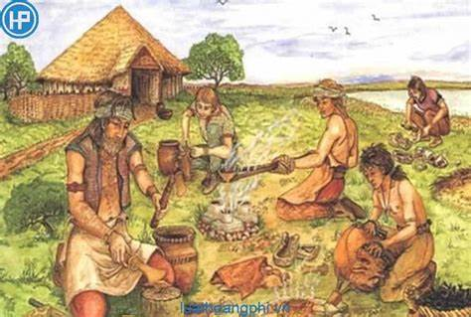
* Thị tộc
Ph.Ăngghen chỉ rõ: “thị tộc (trong chừng mực những tài liệu hiện có cho phép chúng ta phán đoán) là một thiết chế chung cho tất cả các dân dã man, cho tận đến khi họ bước vào thời đại văn minh, và thậm chí còn sau hơn nữa”.
Thị tộc vừa là thiết chế xã hội đầu tiên
Vừa là hình thức cộng đồng người sớm nhất của loài người.

Slide 17
* Thị tộc
Đặc điểm thị tộc
Thành viên trong thị tộc lao động chung,
Tên gọi riêng, cùng một tổ tiên và cùng tiếng nói
Cùng những thói quen và tín ngưỡng
Về
tổ chức xã hội
Người đứng đầu: Tù trưởng, Tộc trưởng, Lãnh tụ quân sự do các thành viên trong thị tộc bầu, dựa trên uy tín cá nhân
Mọi thành viên trong thị tộc đều bình đẳng về quyền lợi và nghĩa vụ

Slide 18
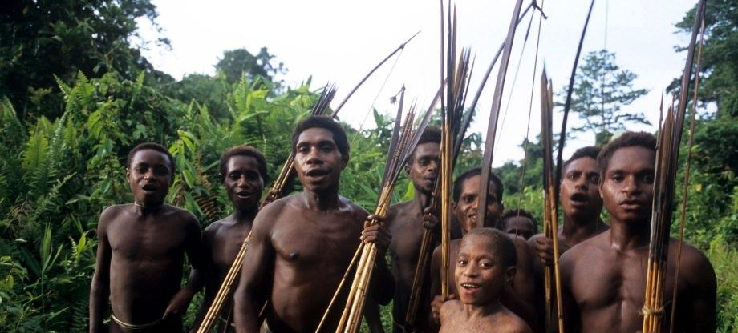
* Bộ lạc
Bộ lạc là hình thức cộng đồng người phát triển từ thị tộc và do sự liên kết của nhiều thị tộc có cùng huyết thống tạo thành
Ph. Ăngghen viết: “một thị tộc đã được coi là một đơn vị cơ sở của xã hội, thì toàn bộ chế độ thị tộc, bào tộc và bộ lạc đều phát triển từ cái đơn vị ấy với một sự tất yếu hầu như không thể ngăn cản nổi- bởi vì đó là điều hoàn toàn tự nhiên”.

Slide 19
* Bộ lạc
Thành viên trong thị tộc lao động chung,
Đặc điểm bộ lạc
Cơ sở kinh tế của bộ lạc là chế độ công hữu về đất đai và công cụ sản xuất
Quan hệ giữa các thành viên trong lĩnh vực sản xuất vật chất là bình đẳng
Các thành viên nói chung một thứ tiếng; có những tập quan và tín ngưỡng chung
Về
tổ chức xã hội
Đứng đầu bộ lạc là một hội đồng gồm những tù trưởng của các thị tộc tham gia bộ lạc và có một vị thủ lĩnh tối cao
Mọi vấn đề quan trọng trong bộ lạc đều được bàn bạc và thông qua trong hội đồng

Slide 20
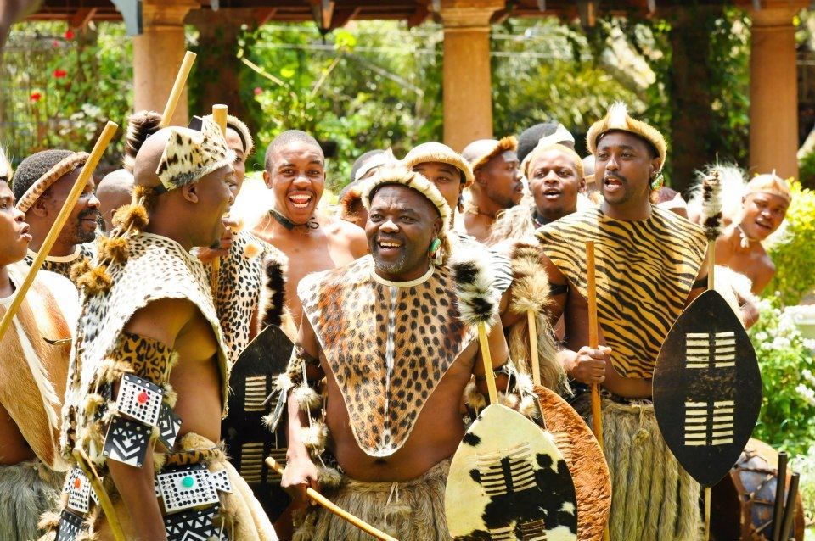
* Bộ tộc
Bộ tộc là hình thức cộng đồng người hình thành khi xã hội có sự phân chia thành giai cấp. Các bộ tộc được hình thành từ sự liên kết của nhiều bộ lạc sống trên một lãnh thổ nhất định.
Bộ tộc là hình thức cộng đồng người hình thành Với sự ra đời của bộ tộc, lần đầu tiên trong lịch sử nhân loại có một hình thức cộng đồng người được hình thành không theo huyết thống mà dựa trên những mối liên hệ về kinh tế, về lãnh thổ và văn hoá

Slide 21
* Bộ tộc
Đặc điểm bộ tộc
Mỗi bộ tộc có tên gọi riêng; có lãnh thổ riêng mang tính ổn định; có một ngôn ngữ thống nhất
Thổ ngữ của các bộ lạc vẫn được sử dụng rộng rãi
Đã xuất hiện những yếu tố chung về tâm lý, văn hoá
Về
tổ chức xã hội
Về tổ chức xã hội, việc điều hành công việc xã hội thuộc về nhà nước.
Nhà nước là công cụ do giai cấp thống trị tổ chức ra và phục vụ lợi ích cho giai cấp đó.

Slide 22
2.2. Dân tộc - hình thức cộng đồng người
phổ biến hiện nay
* Khái niệm dân tộc
Là một cộng đồng người ổn định trên một lãnh thổ thống nhất
Dân tộc là một cộng đồng người ổn định được hình thành trong lịch sử trên cơ sở một lãnh thổ thống nhất, một ngôn ngữ thống nhất, một nền kinh tế thống nhất, một nền văn hóa và tâm lý, tính cách thống nhất, với một nhà nước và pháp luật thống nhất
Là một cộng đồng thống nhất về ngôn ngữ
Là một cộng đồng thống nhất về kinh tế
Là một cộng đồng bền vững về văn hóa và tâm lý, tính cách
Là một cộng đồng người có một nhà nước và pháp luật thống nhất.

Slide 23
Ở châu Âu, dân tộc hình thành gắn liền với sự ra đời của CNTB
* Tính phổ biến và tính đặc thù của sự hình thành dân tộc trong lịch sử thế giới
Ở phương Đông, dân tộc ra đời rất sớm, không gắn với sự ra đời của CNTB
Dân tộc Việt Nam được hình thành rất sớm gắn liền với quá trình đấu tranh chống ngoại xâm, cải tạo thiên nhiên, bảo vệ nền văn hoá dân tộc, bắt đầu từ khi nước Đại Việt giành độc lập.

